Slide 1
Орфоэпия

Slide 2
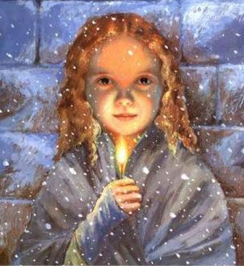
Орфоэпия –раздел русского языка , изучающий правила произношения слов
На дворе - трава, на траве – дрова.
Карл у Клары украл кораллы.
От топота копыт пыль по полю летит.
Архип осип, Осип охрип.
Стоит гора посреди двора.
Маленькая болтунья молоко болтала, болтала, да и не выболта­ла

Slide 3
Угадай загадки
1) С глухим согласным мы его читаем,
Со звонким - в нём же обитаем.
2) С глухим согласным наливаюсь в поле,
Со звонким - сам звеню в раздолье.
3) Когда я с Д, меня сорвут,
Когда я с Т, на мне плывут.
4) С глухим траву она срезает,
Со звонким все листочки объедает

Slide 4
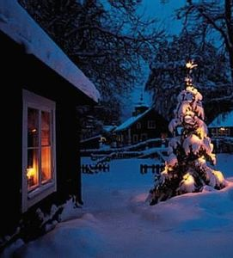
Повторение
Подтвердите примерами, что одна буква может обозначать сразу два звука.
Какие буквы и когда образуют два звука?
В каких случаях количество букв и звуков может не совпадать?

Slide 5
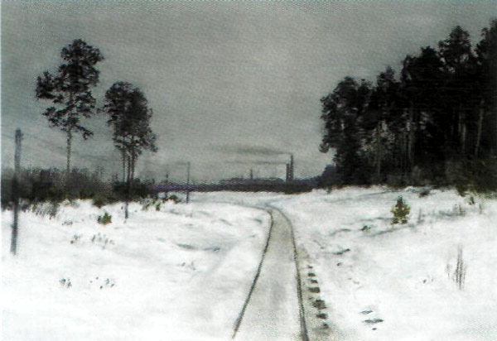
Напишите небольшой текст на тему «Зима»

Slide 6
Что нового узнали на уроке? Какие трудности у вас появлялись в процессе работы? Как вы их преодолевали? Понравилось ли вам на уроке? Какое настроение у вас сейчас? Дайте оценку нашей работе
Рефлексия

